Slide 1
Raphael SANCHEZ
1
Etudiant en BTS SIO (Option SISR) Epreuve E5
1

Slide 2
Sommaire
1
2
3
4
5
6
7
8
Mon parcours
Titre
Présentation de l’entreprise
Nos domaines d’expertise
Mes projets en entreprises
Mes projets en formation
Tableau de synthèse
Veille technologique
2

Slide 3
2
Mon parcours
• Raphaël SANCHEZ, 20 ans
• Diplômé d’un bac STI2D spécialité SIN en 2023
• Depuis toujours, la technologie et l’informatique ont été une évidence pour moi
• Actuellement en BTS SIO à Esicad Toulouse
• En apprentissage chez DTEL Informatique
3

Slide 4
3
Qui sommes-nous ?
• Fondée en 1989, DTEL Informatique est une PME située à Muret, en Occitanie.
• Spécialiste en vente, maintenance et réparation de matériel informatique.
• Une expertise de plus de 30 ans pour accompagner particuliers et professionnels.
4

Slide 5
Nos domaines d’expertise :
Vente :
• Matériel informatique neuf et d’occasion.
• Configurations sur mesure (PC assemblé) pour répondre à des besoins spécifiques.
Dépannage :
• Réparations en atelier, sur site et à distance.
• Prise en charge de diverses marques et modèles.
Maintenance :
• Contrats adaptés pour particuliers et professionnels.
• Tickets de maintenance pour des interventions ponctuelles.
Réseaux:
• Installation et maintenance de serveurs (NAS, SMTP, VPN).
• Solutions de sauvegarde à distance pour sécuriser vos données.
4
5

Slide 6
Mes projets en entreprise
5
Analyse des besoins, assemblage, configuration de poste :
• Étude de configuration
• Montage d’ordinateur
• Préparation et configuration de poste (Windows XP-W11, Linux (Ubuntu, Debian)
• Réparation Hardware (Ordinateur fixe, portable, all-in-one)
Sécurisation des systèmes informatiques :
• Déploiement de la solution de sécurité (antivirus)
• Gestion des infections/attaques avec remédiation
Support utilisateur :
• Assistance et dépannage (Résolution des pannes, bugs et erreurs logiciels, matériel, réseau)
• Formation et sensibilisation
6

Slide 7
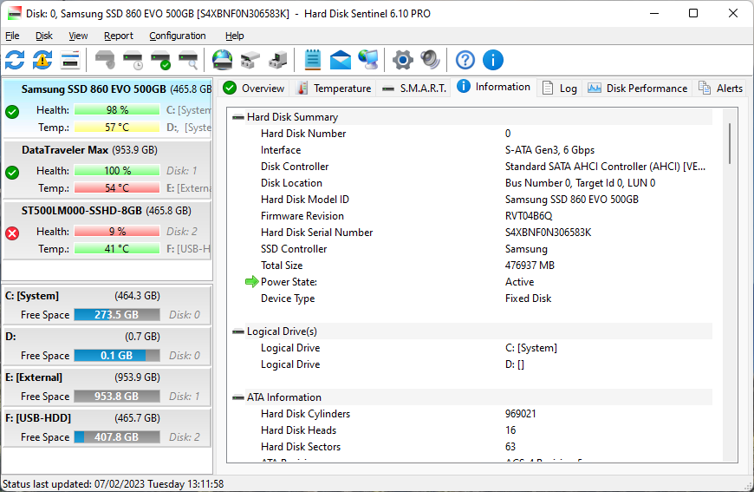
Hard Disk Sentinel
6-2

Slide 8
6
Mes projets en formation
Gestion de parc et suivi des incidents :
Objectif : centraliser la gestion des incidents et du parc informatique
• Installation et configuration de GLPI
• Création d’un système de gestion des tickets
• Gestion des accès et des rôles utilisateurs
• Installation de l’agent sur les clients
Mise en place d’un serveur de fichiers sous Windows :
Objectif : Centraliser et sécuriser le stockage des fichiers avec gestion des accès.
• Installation et configuration du rôle serveur de fichiers
• Création et gestion des partages réseau
• Attribution des droits d’accès et des permissions
• Sécurisation des fichiers partagés
Mise en place d'une solution de supervision avec Zabbix :
Objectif : Mettre en place un outil de supervision pour surveiller les performances des serveurs et du réseau
• Installation et configuration de Zabbix Server • Création et configuration des hôtes à surveiller • Paramétrage des déclencheurs et alertes • Suivi des performances et génération de rapports
7

Slide 9
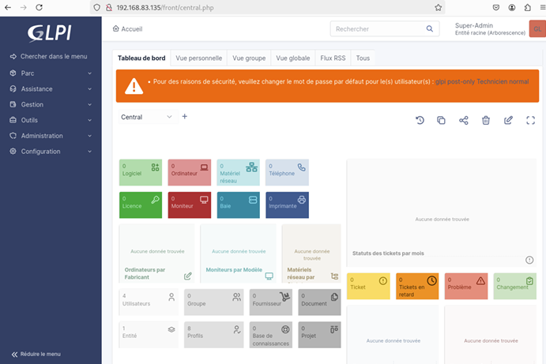
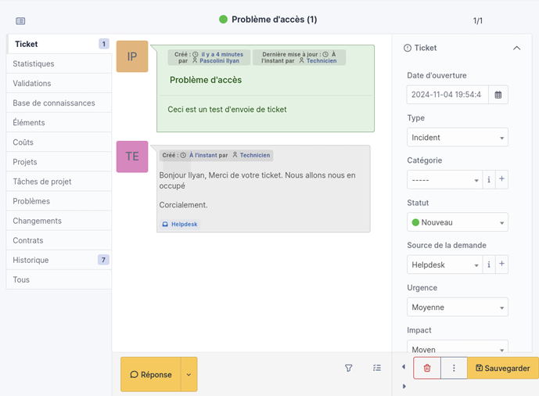
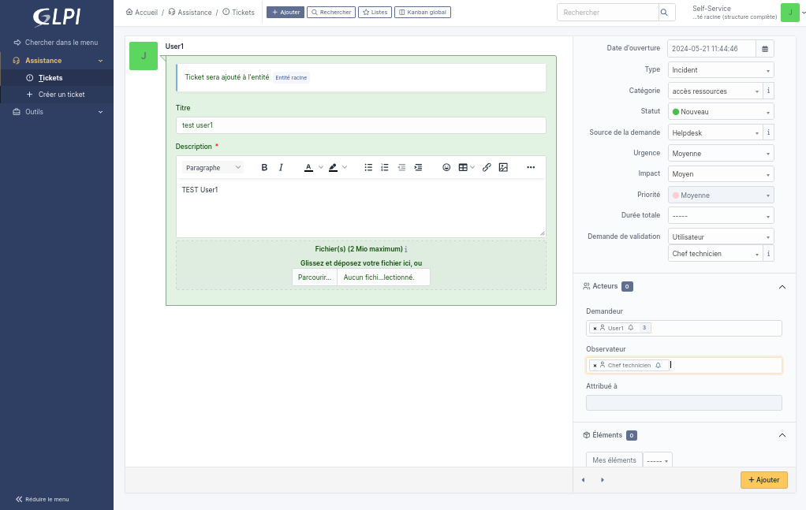
6
8

Slide 10
Veille technologique
Actualité, test, avis et aide :
Évènement Hardware / Software / Tech :
• Cowcotland.com
• tomshardware.fr
• frandroid.com
• Linustechtips.com
•Consumer Technology Association
•WWDC APPLE
7
9

Slide 11
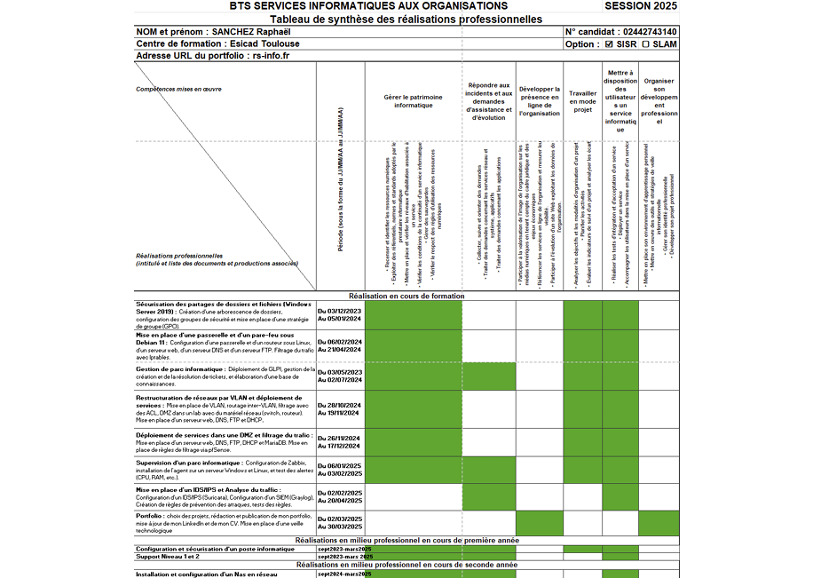
Tableau de synthèse
8

Slide 12
Conclusion
10

Slide 13
Merci de m’avoir écouté
Est-ce que vous avez des questions ?
rs-info.fr
11

